Slide 1
MANUAL PENGGUNA
SISTEM KREDIT KEMAHIRAN MALAYSIA (SKKM)
https://www.skkm.gov.my
Dikemaskini pada : 30-08-2018

Slide 2

PENDAFTARAN PENGGUNA
Modul Pengguna

Slide 3
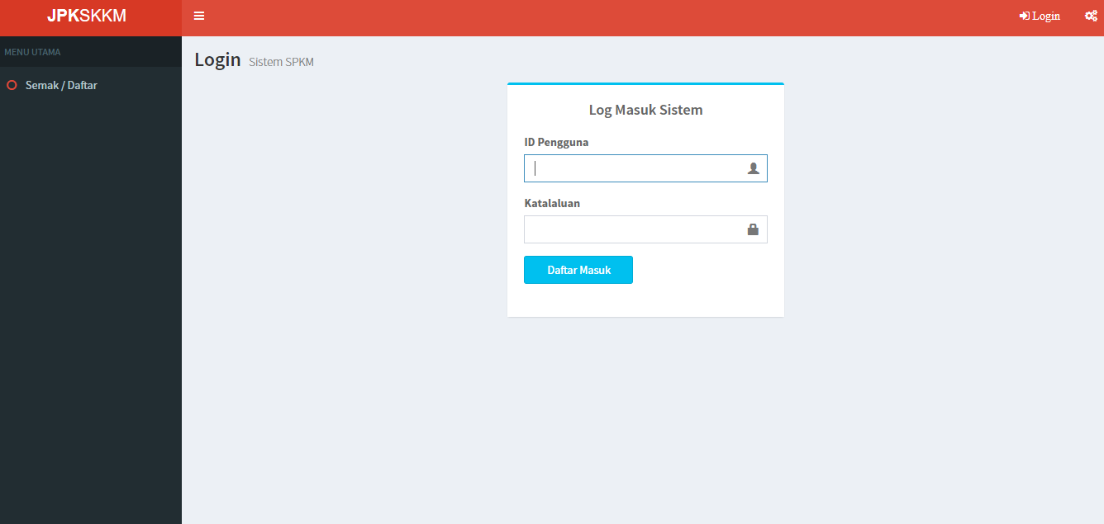
PENDAFTARAN PENGGUNA
Masuk ke laman web https://www.skkm.gov.my/
Bagi pengguna baharu, klik butang SEMAK / DAFTAR
Bagi pengguna berdaftar, klik LOGIN untuk paparan Log Masuk Sistem
1
Klik butang Semak/Daftar

Slide 4
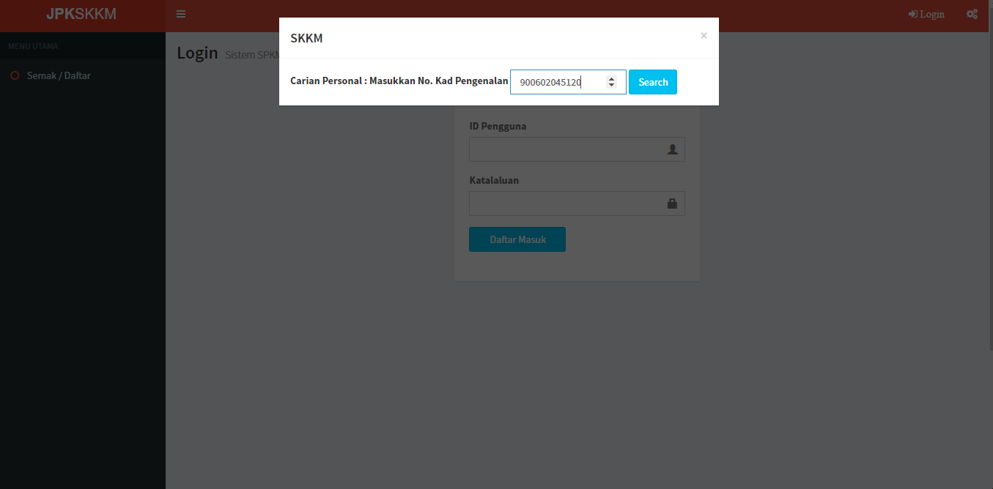
Pengguna perlu masukkan No. Kad Pengenalan untuk semakan Personel dan klik butang SEARCH.
2
Masukkan No. Kad Pengenalan

Slide 5
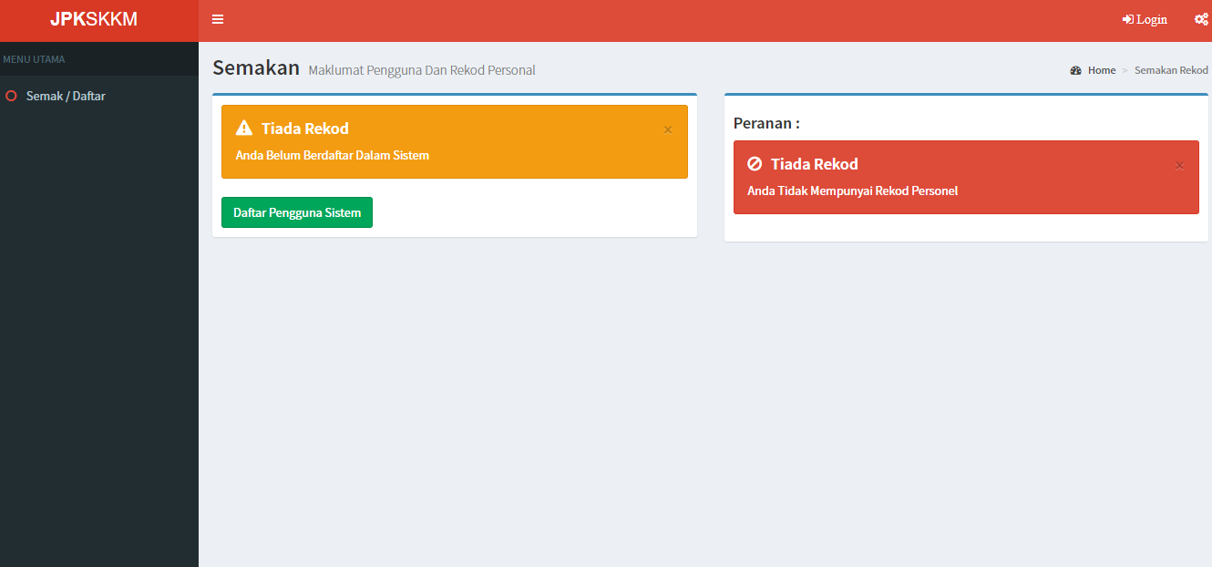
Jika Pengguna belum mendaftar ke dalam sistem, paparan akan menunjukkan maklumat Tiada Rekod.
Klik butang DAFTAR PENGGUNA SISTEM untuk daftar pengguna baharu
3
Klik butang Daftar Pengguna Sistem

Slide 6
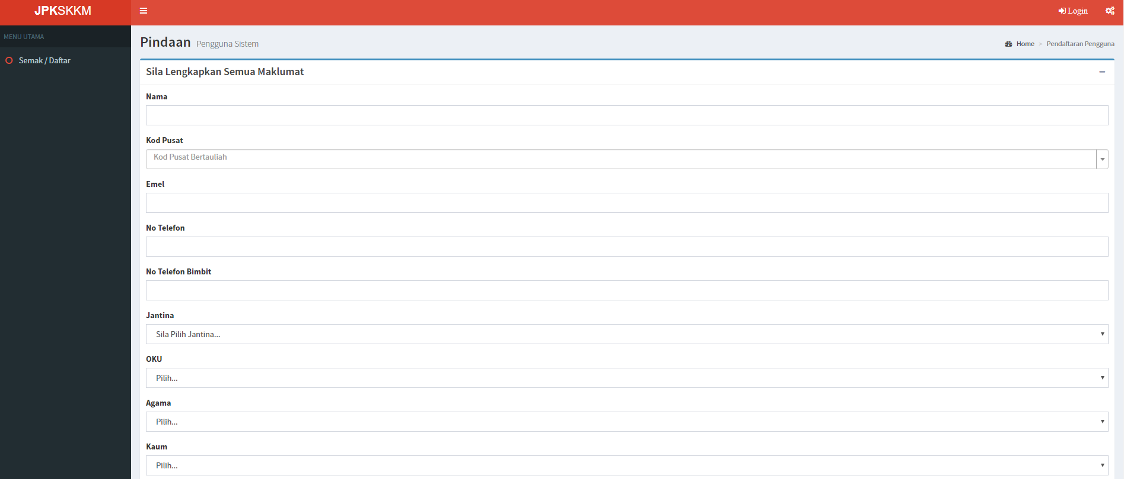
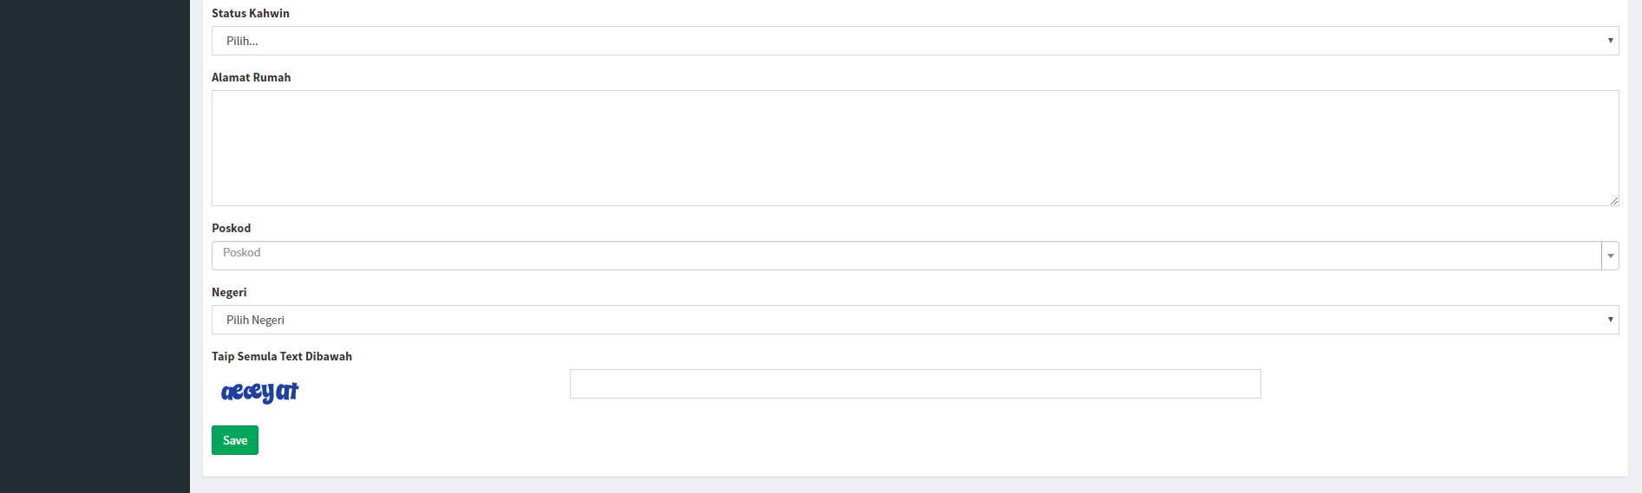
Skrin akan memaparkan Pindaan Pengguna Sistem
4
Isi maklumat dengan lengkap dan tekan butang Save

Slide 7
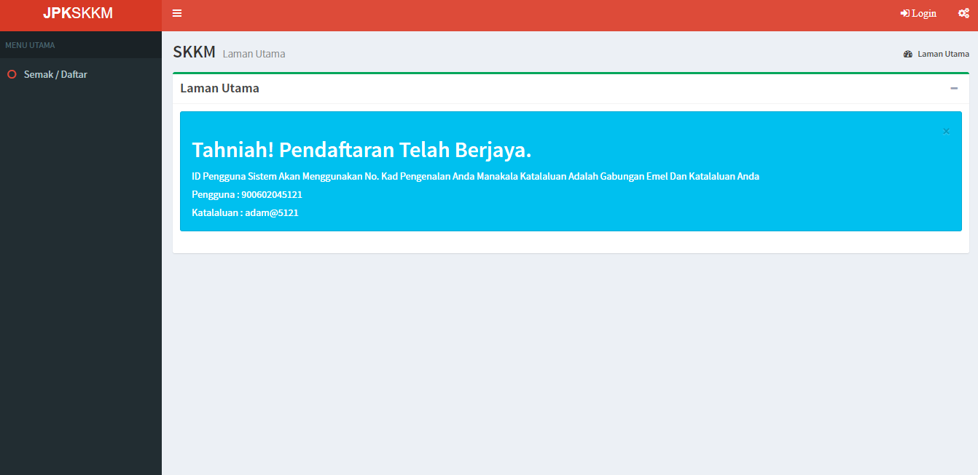
Bagi Pengguna yang telah Berjaya, skrin akan memaparkan maklumat Pengguna dan Katalaluan
Seterusnya, klik butang LOGIN untuk masuk ke dalam sistem
6
Klik Login
5
Maklumat Pengguna dan Katalaluan

Slide 8
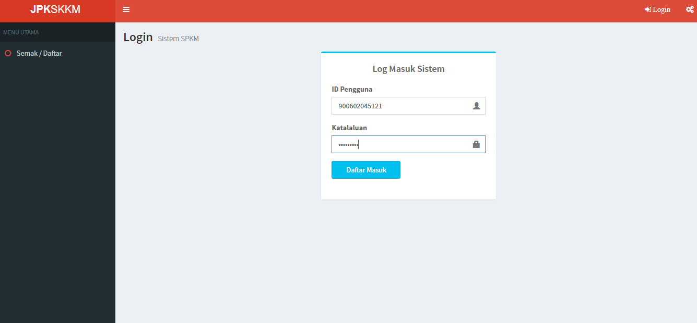
Pengguna dikehendaki memasukkan ID Pengguna (no. kad pengenalan) dan Katalaluan (email@4 no. kad pengenalan terakhir)
Klik DAFTAR MASUK
7
Klik Daftar Masuk

Slide 9
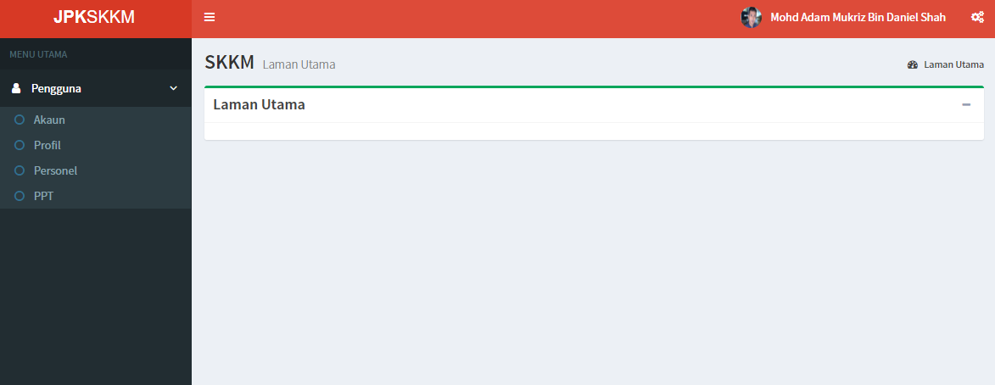
LAMAN UTAMA MODUL PENGGUNA

Slide 10
LAMAN UTAMA MODUL PENGGUNA
AKAUN
  Untuk mengemaskini maklumat pengguna
  Untuk mengemaskini dan memaparkan maklumat berkaitan:
    Pekerjaan Dan Pengalaman,
    Maklumat Kursus Induksi,
    Maklumat Sijil Kemahiran Malaysia -SKM (Termasuk VTO/E/M),
    Maklumat Teknik Mengajar; dan
    Maklumat Akademik (Termasuk Kelayakan Kemahiran Lain)
PROFIL
PERSONEL
  Untuk Semakan Rekod Personel
  Untuk mengemaskini maklumat PPT
PPT

Slide 11
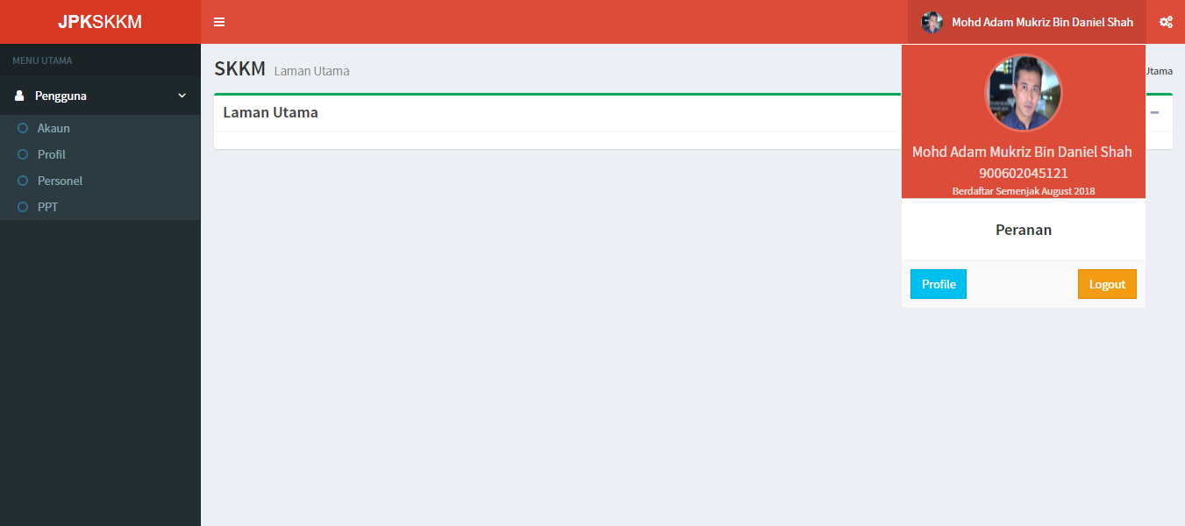
Klik PROFILE untuk kemaskini maklumat pengguna
Klik untuk kemaskini maklumat pengguna

Slide 12
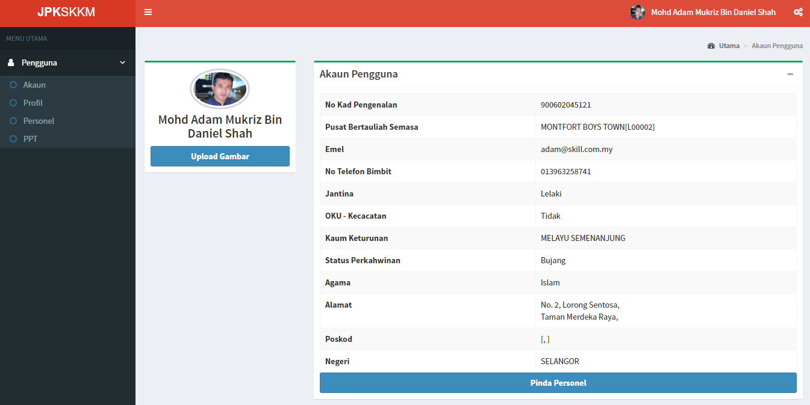
Klik pada AKAUN, skrin memaparkan profil pengguna
Klik butang UPLOAD GAMBAR untuk memuatnaik gambar profil
Klik butang PINDA PERSONEL untuk kemaskini maklumat.

Slide 13
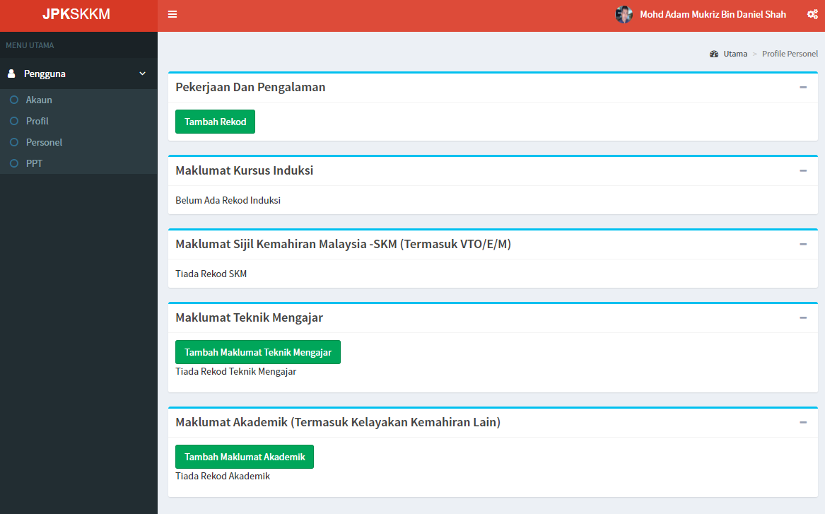
Klik pada PROFIL untuk menambah dan mengemaskini maklumat:
  Pekerjaan Dan Pengalaman,
  Maklumat Teknik Mengajar; dan
  Maklumat Akademik (termasuk Kelayakan Kemahiran Lain)

Slide 14
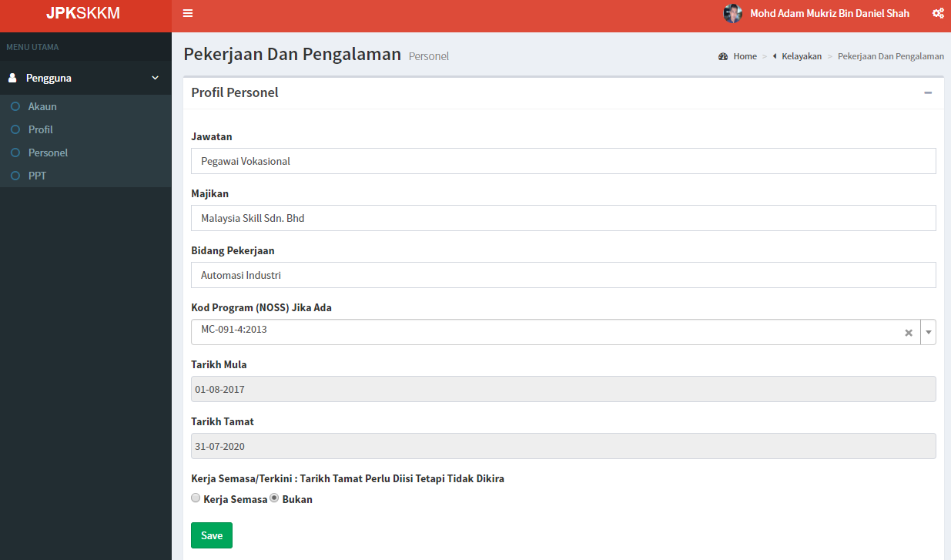
Tambah maklumat PEKERJAAN DAN PENGALAMAN dan tekan butang Save untuk simpan maklumat

Slide 15
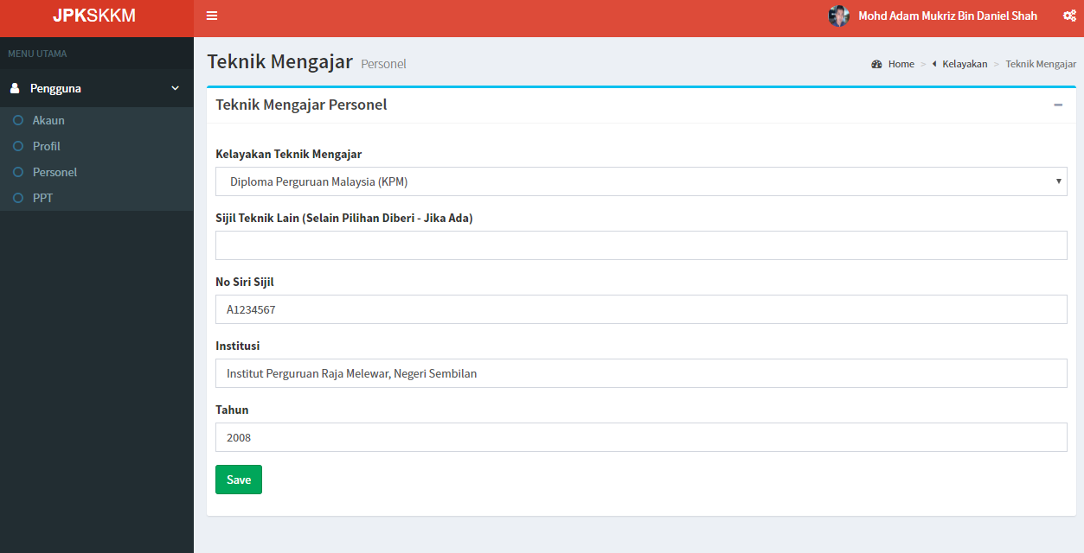
Tambah MAKLUMAT TEKNIK MENGAJAR dan tekan butang Save untuk simpan maklumat

Slide 16
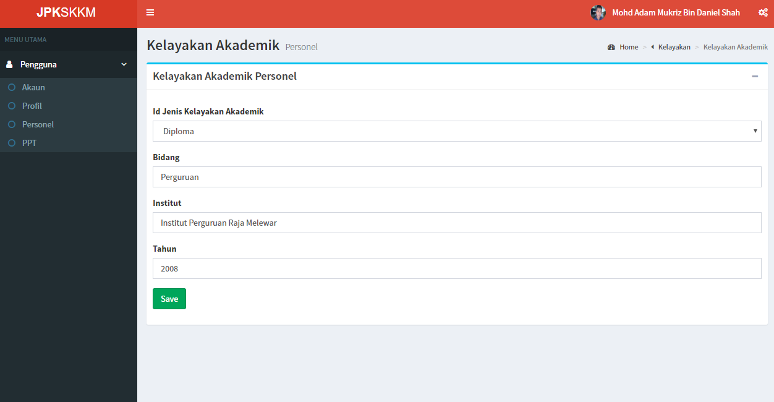
Tambah MAKLUMAT AKADEMIK (TERMASUK KELAYAKAN KEMAHIRAN LAIN) dan tekan butang Save untuk simpan maklumat

Slide 17

MAKLUMAT PERSONEL
Modul Personel

Slide 18
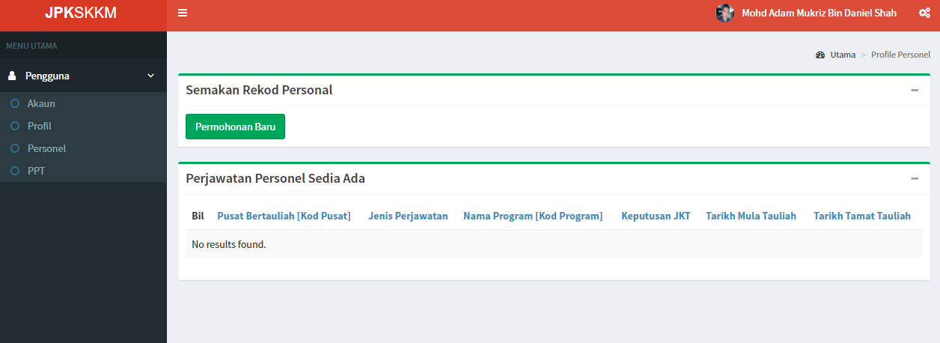
Klik pada PERSONEL untuk menambah dan mengemaskini maklumat
  Permohonan Personel

Slide 19
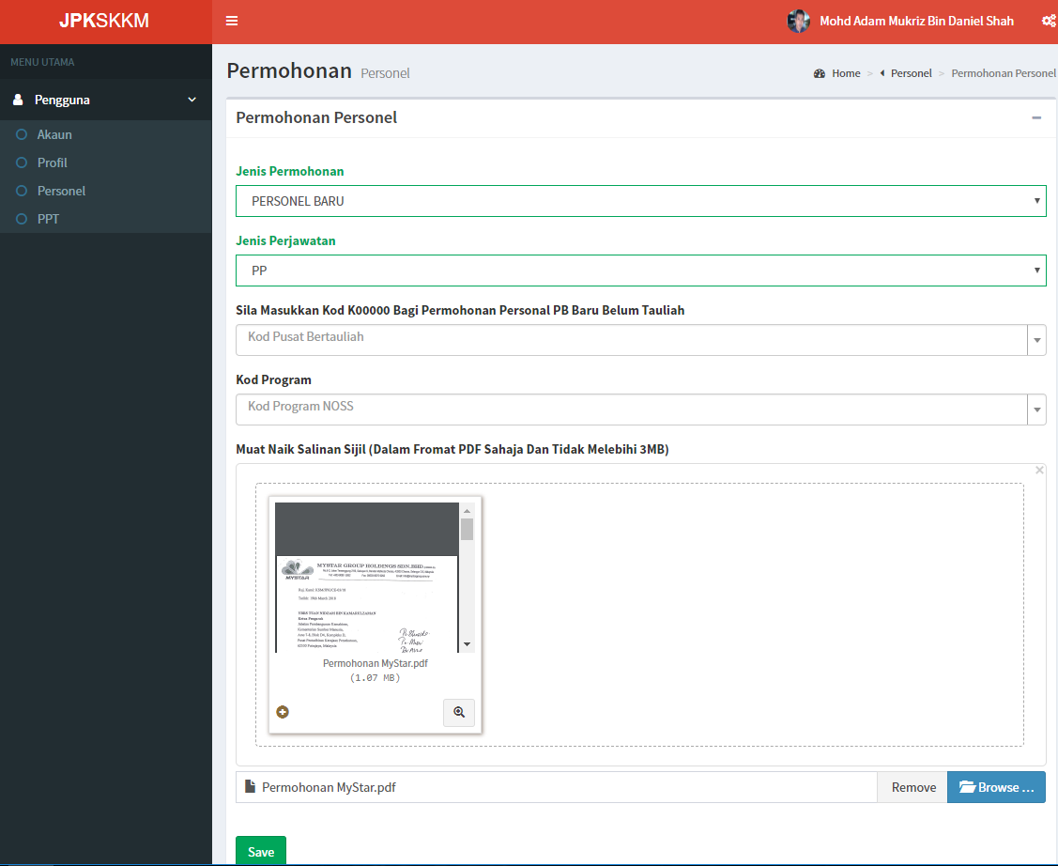
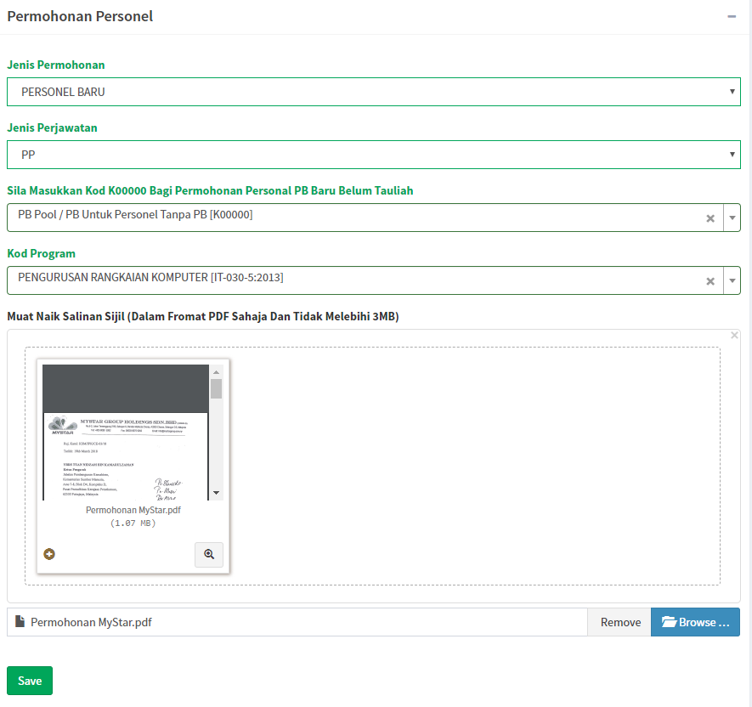
Tambah PERMOHONAN PERSONEL dan tekan butang Save untuk simpan maklumat

Slide 20
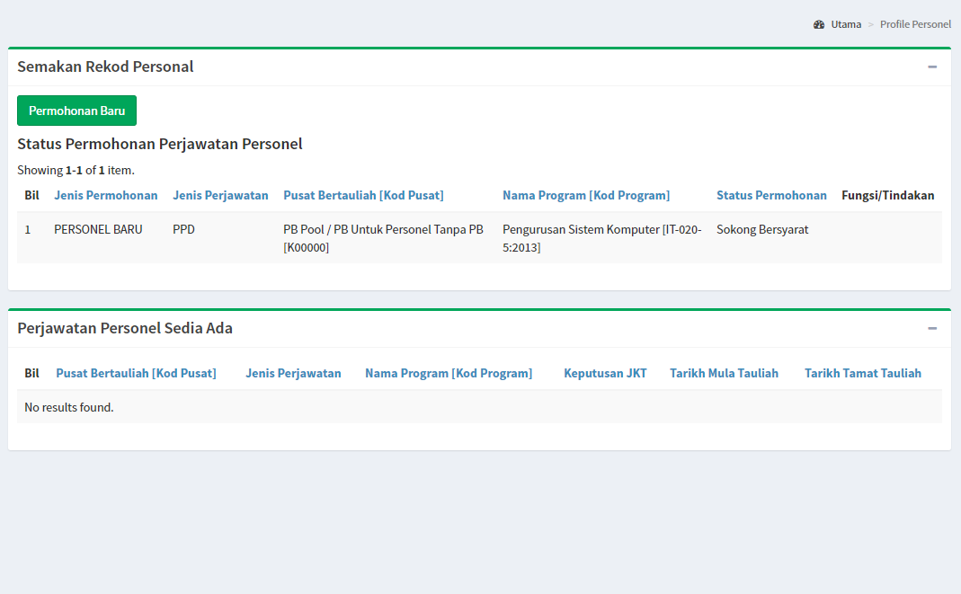
Skrin berikut dipaparkan setelah berjaya mendaftar sebagai Personel
Maklumat boleh dipinda atau padam maklumat pada Bahagian FUNGSI/TINDAKAN selagi permohonan belum diproses.

Slide 21
Klik pada profil untuk LOGOUT

